Slide 1
Máme rádi Česko
2.B

Slide 3
Kolo 1.
PAMÁTKY | KRAJE A OKRESY | FIRMY | MĚSTA | PŘÍRODNÍ REZERVACE A POHOŘÍ
100 | 100 | 100 | 100 | 100
200 | 200 | 200 | 200 | 200
300 | 300 | 300 | 300 | 300
400 | 400 | 400 | 400 | 400
500 | 500 | 500 | 500 | 500
1000 | 1000 | 1000 | 1000 | 1000

Slide 4
Kolo 2.
 | ZAJÍMAVOSTI | FIRMY | MĚSTA | PŘÍRODA
100 | 100 | 100 | 100 | 100
200 | 200 | 200 | 200 | 200
300 | 300 | 300 | 300 | 300
400 | 400 | 400 | 400 | 400
500 | 500 | 500 | 500 | 500
1000 | 1000 | 1000 | 1000 | 1000

Slide 5
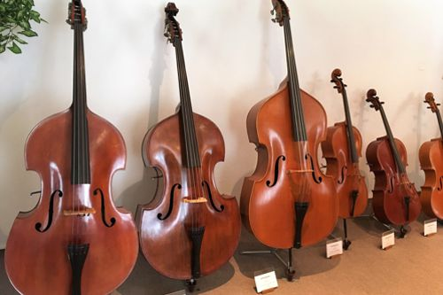
Jaká firma sídlící v Karlovarském kraji vyrábí převážně housle a strunné nástroje a v jakém městě/vesnici se nachází?
STRUNAL,
LUBY U CHEBU
1. Kolo

Slide 6
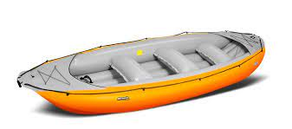
Ve kterém městě sídlí firma GUMOTEX? Firma vyrábí převážně nafukovací čluny.
V BŘECLAVI
1. Kolo

Slide 7
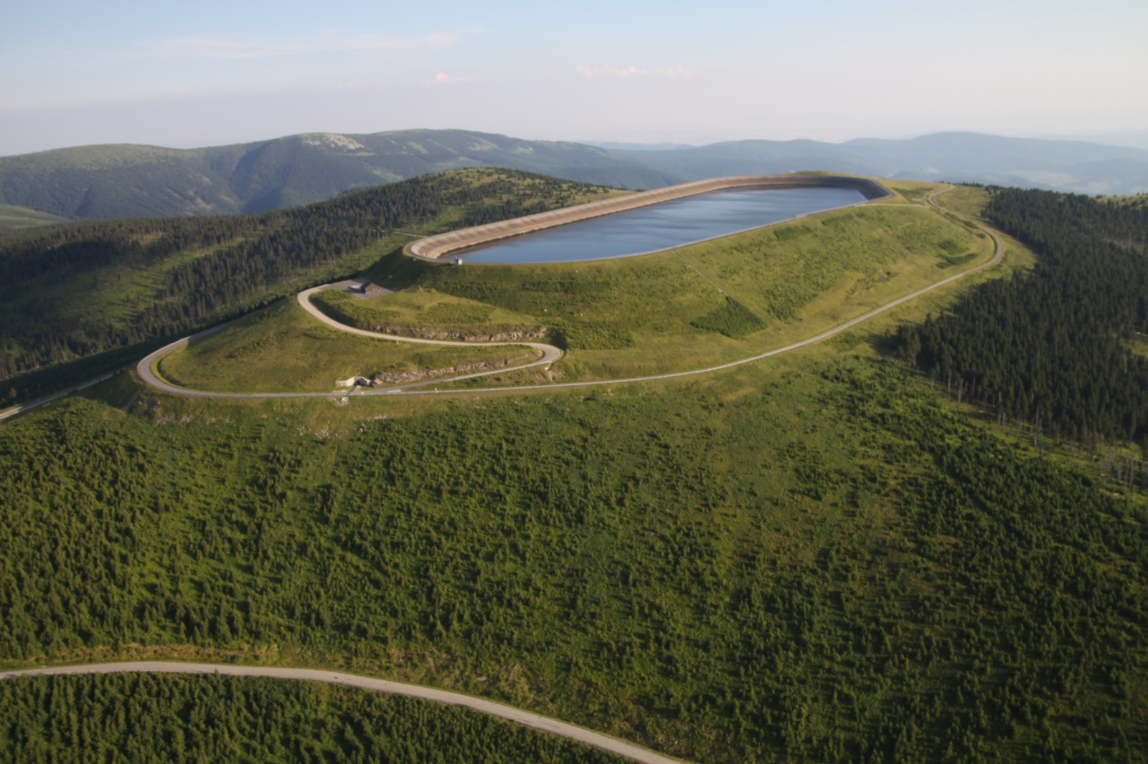
Jak se nazývá jedna ze dvou českých přečerpávacích vodních elektráren v pohoří Hrubý?
DLOUHÉ STRÁNĚ
1. Kolo

Slide 8
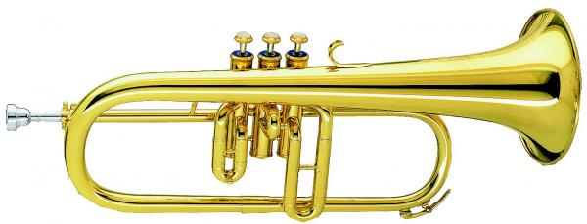
Jaké firma sídlící v Karlovarském kraji vyrábí převážně dechové nástroje?
AMATI
1. Kolo

Slide 9
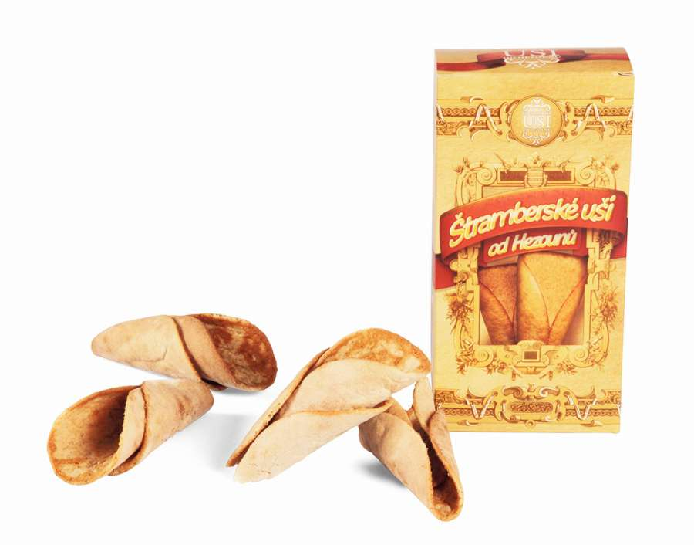
Jaký cukrářský výrobek se vyrábí ve městě blízko Kopřivnice? Nad městem se nachází Trúba.
ŠTRAMBERSKÉ UŠI
1. Kolo

Slide 10
Jmenuj alespoň 2 města, kde má škoda pobočku.
MLADÁ BOLESLAV, PLZEŇ, KVASINY, VRCHLABÍ
1. Kolo

Slide 11
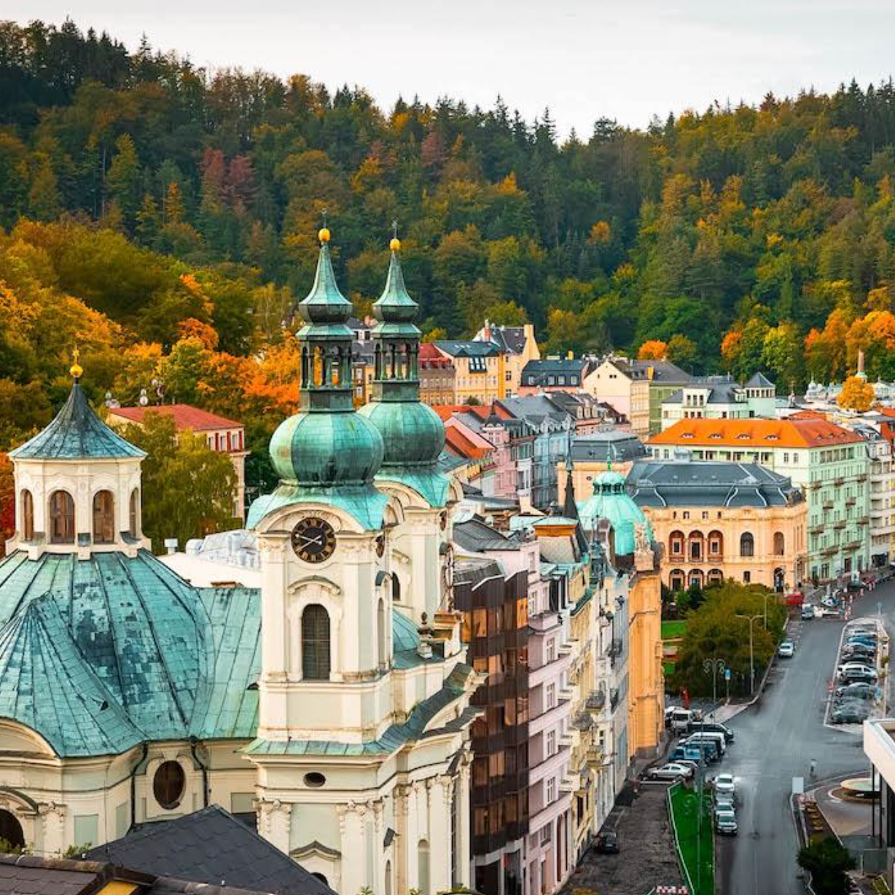
Uveďte 3 lázeňská města v Karlovarském kraji, která patří do tzv. lázeňského trojúhelníku.
KARLOVY VARY, MARIÁNSKÉ LÁZNĚ, FRANTIŠKOVI LÁZNĚ
1. Kolo

Slide 12
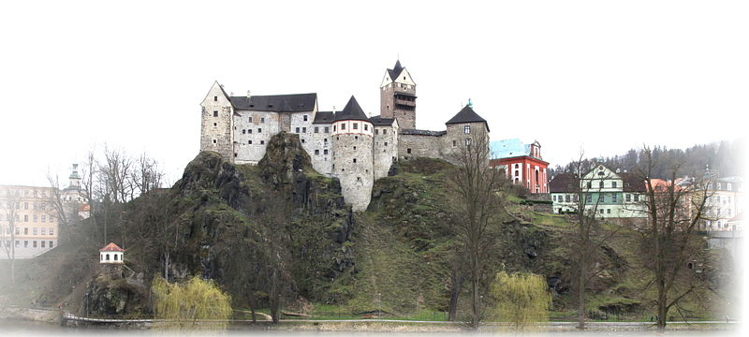
Jaký hrad se nachází v oblasti Slavkovský les? Byl vystavěn ve 13. století ve stejnojmenné obci.
LOKET
https://www.gml.cz/studenti/xrocek/geography/loket.zip
1. Kolo

Slide 13
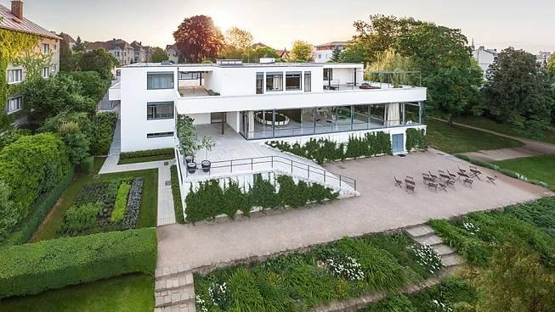
Jak se nazývá prvorepubliková vila, postavena ve funkcionalistickém stylu podle plánu Ludwiga Miese van der Rohe?
VILA TUGENDHAT
1. Kolo

Slide 14
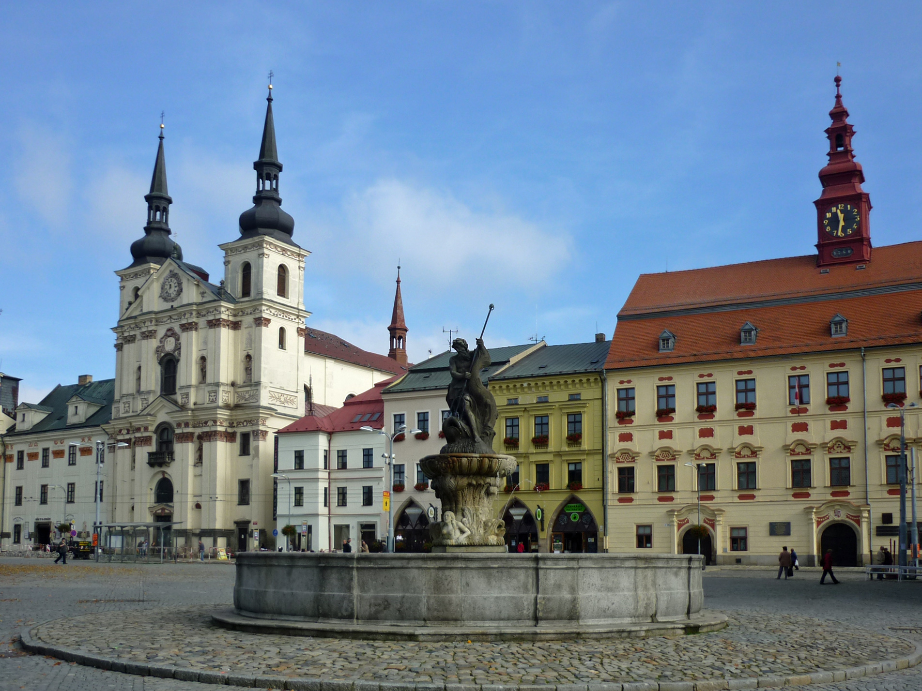
V jakém kraji a jakém distriktu se nachází Telč?
KRAJ VYSOČINA,
JIHLAVSKÝ DISTRIKT
1. Kolo

Slide 15
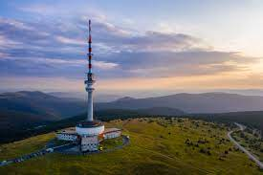
Jaká je nejvyšší hora na Moravě s nadmořskou výškou 1491?
PRADĚD
1. Kolo

Slide 16
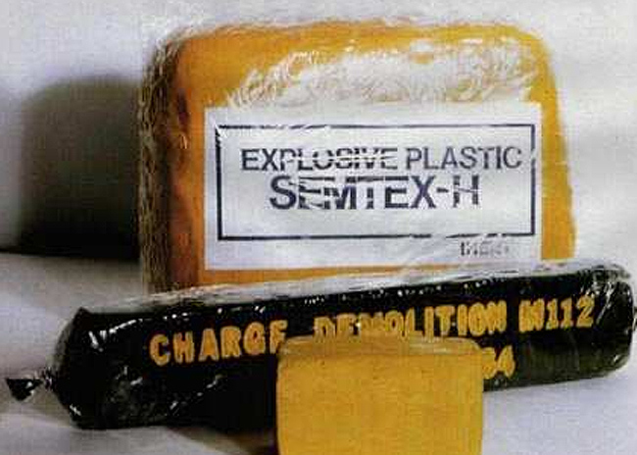
Co vyrábí firma Explosia a.s. a v jakém kraji sídlí?
PLASTICKÉ TRHAVINY (SEMTEX), PARDUBICKÝ KRAJ
1. Kolo

Slide 17
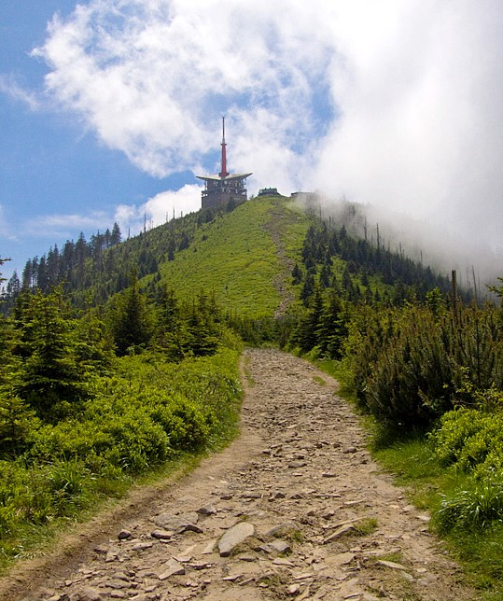
Jaký je nejvyšší vrchol Moravskoslezských Beskyd?
LYSÁ HORA
1. Kolo

Slide 18
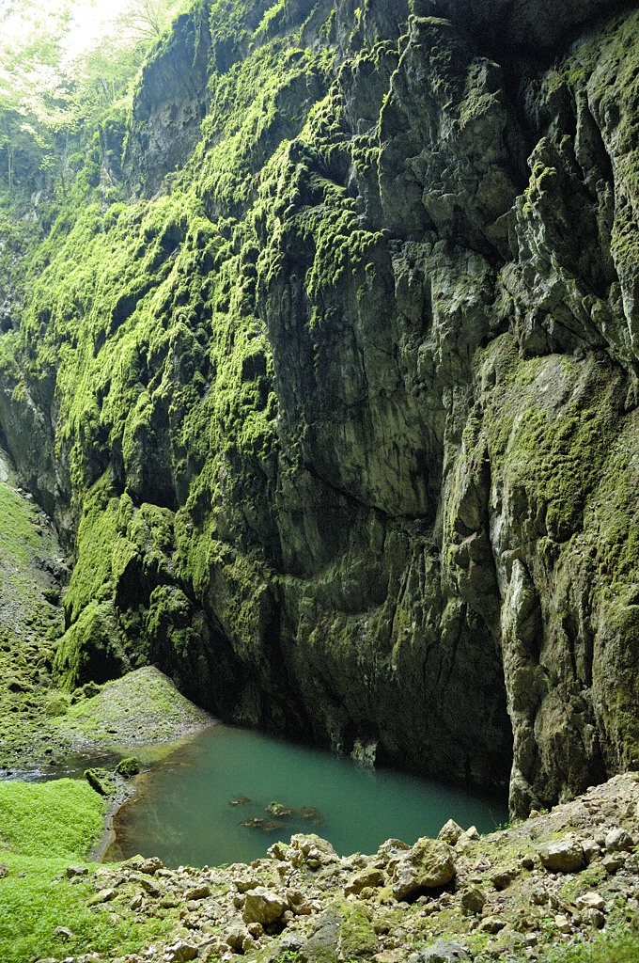
V jakém kraji se nachází (rozměrově) největší propast ČR a jak se nazývá?
V JIHOMORAVSKÉM KRAJI, PROPAST MACOCHA
1. Kolo

Slide 19
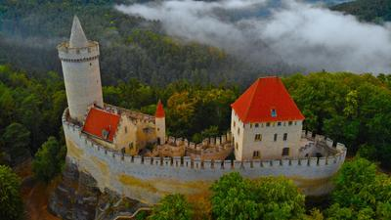
Na jakém hradě se natáčely pohádky Korunní princ a Princezna se zlatou hvězdou na čele? Hrad se nachází ve stejnojmenné obci a CHKO.
KOKOŘÍN
https://www.gml.cz/studenti/xrocek/geography/kokorin.zip
1. Kolo

Slide 20
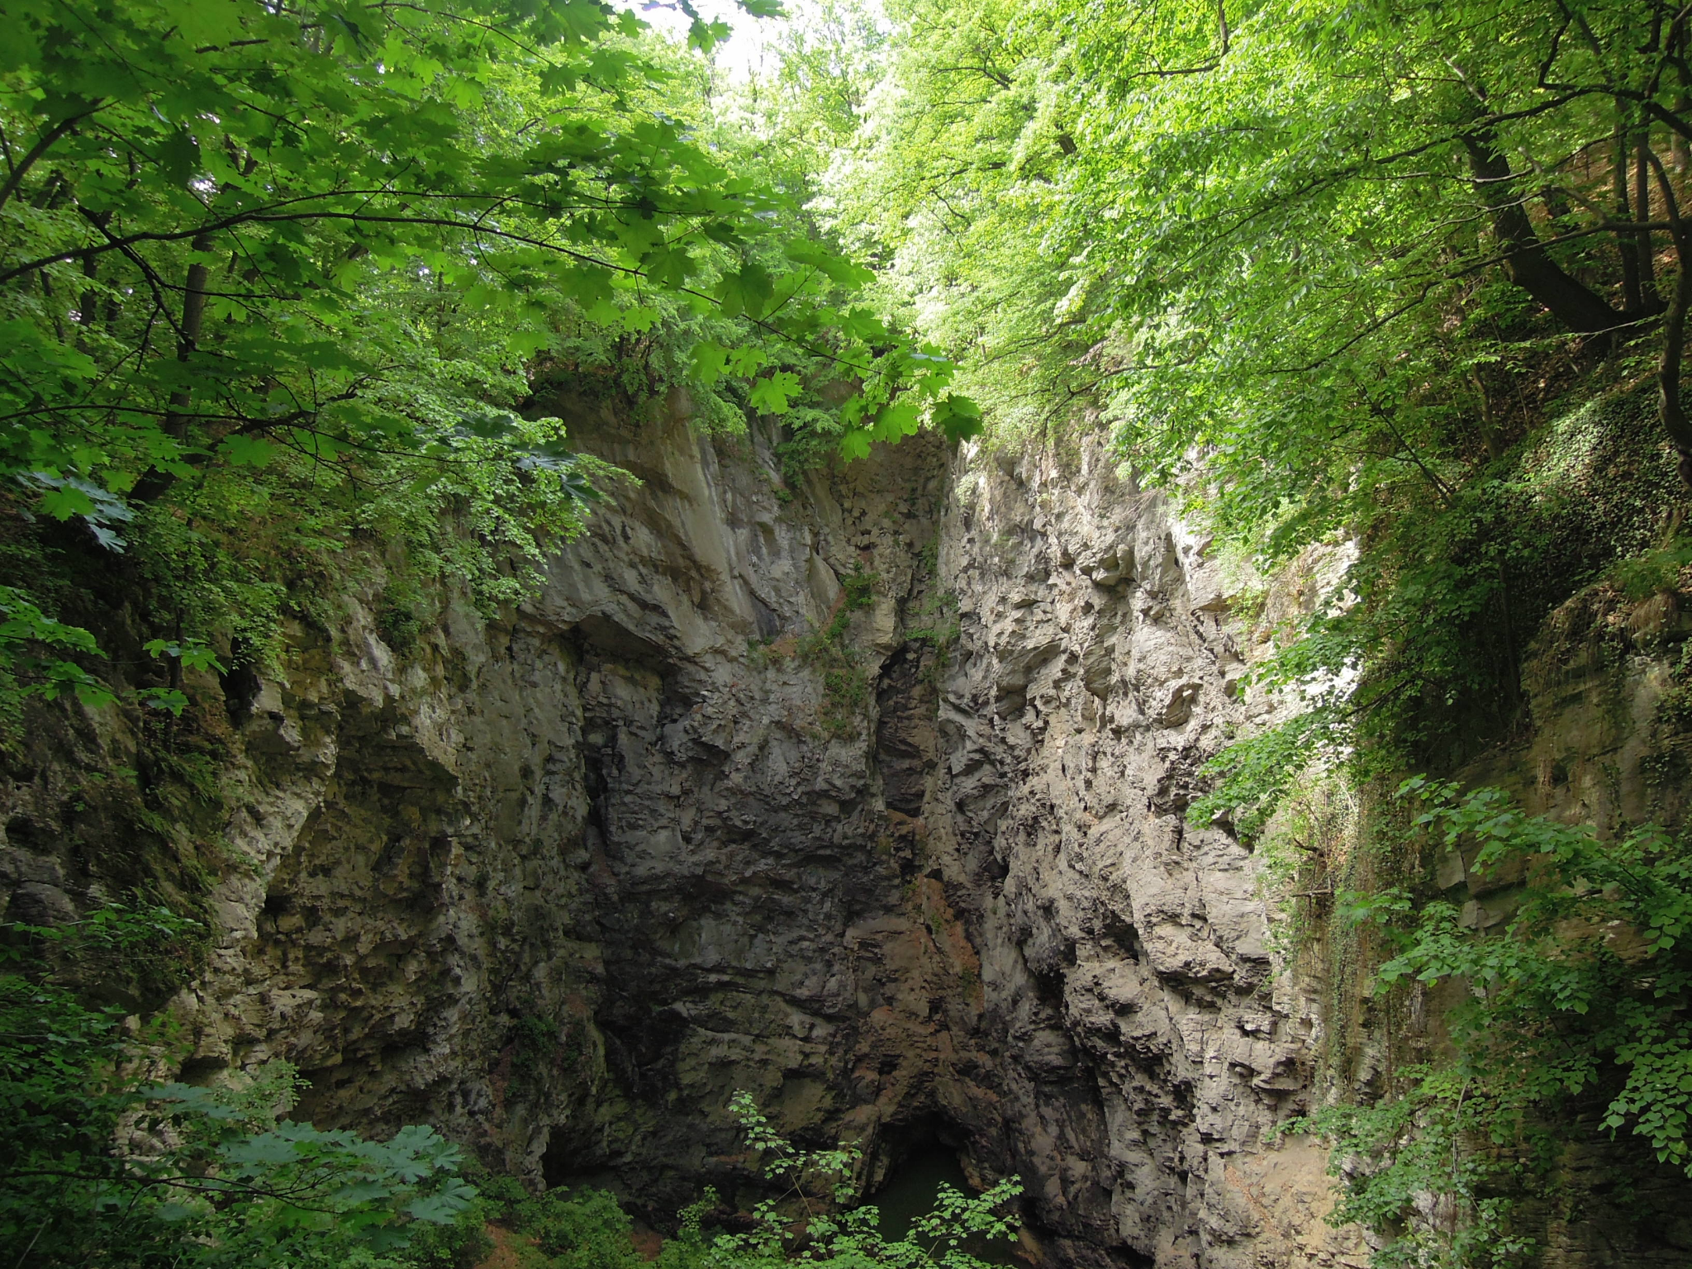
Ve kterém kraji se nachází nejhlubší místo v ČR?
OLOMOUCKÝ KRAJ
Hranická propast
1. Kolo

Slide 21
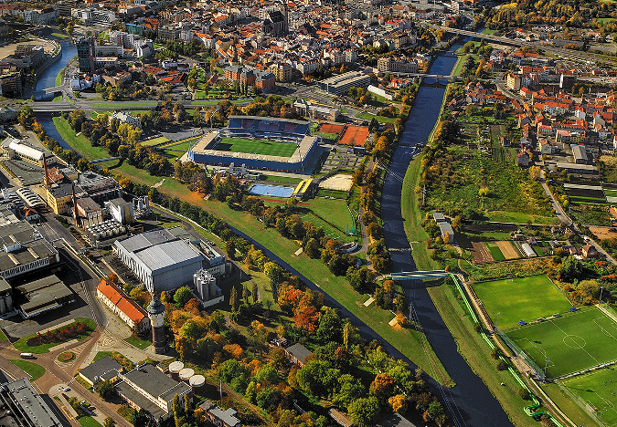
Jaké řeky protékají Plzní a v jakou řeku se stékají?
MŽE, RADBUZA, ÚHLAVA, ÚSLAVA -> BEROUNKA
1. Kolo

Slide 22
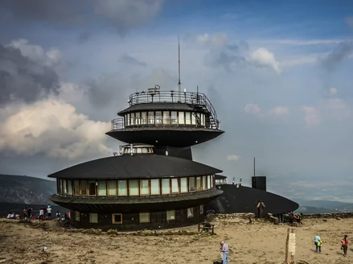
Jaká je nejvyšší hora České republiky a jakou má nadmořskou výšku?
SNĚŽKA,
1603 m. n. m.
1. Kolo

Slide 23
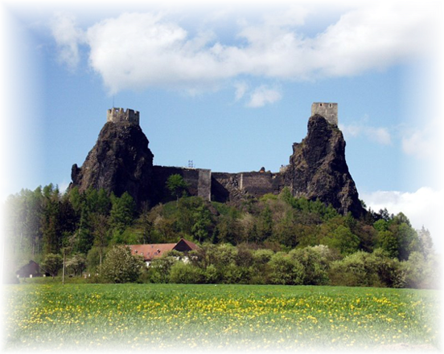
Jaký hrad má dvě věže jménem Baba a Panna?
HRAD TROSKY
1. Kolo

Slide 24
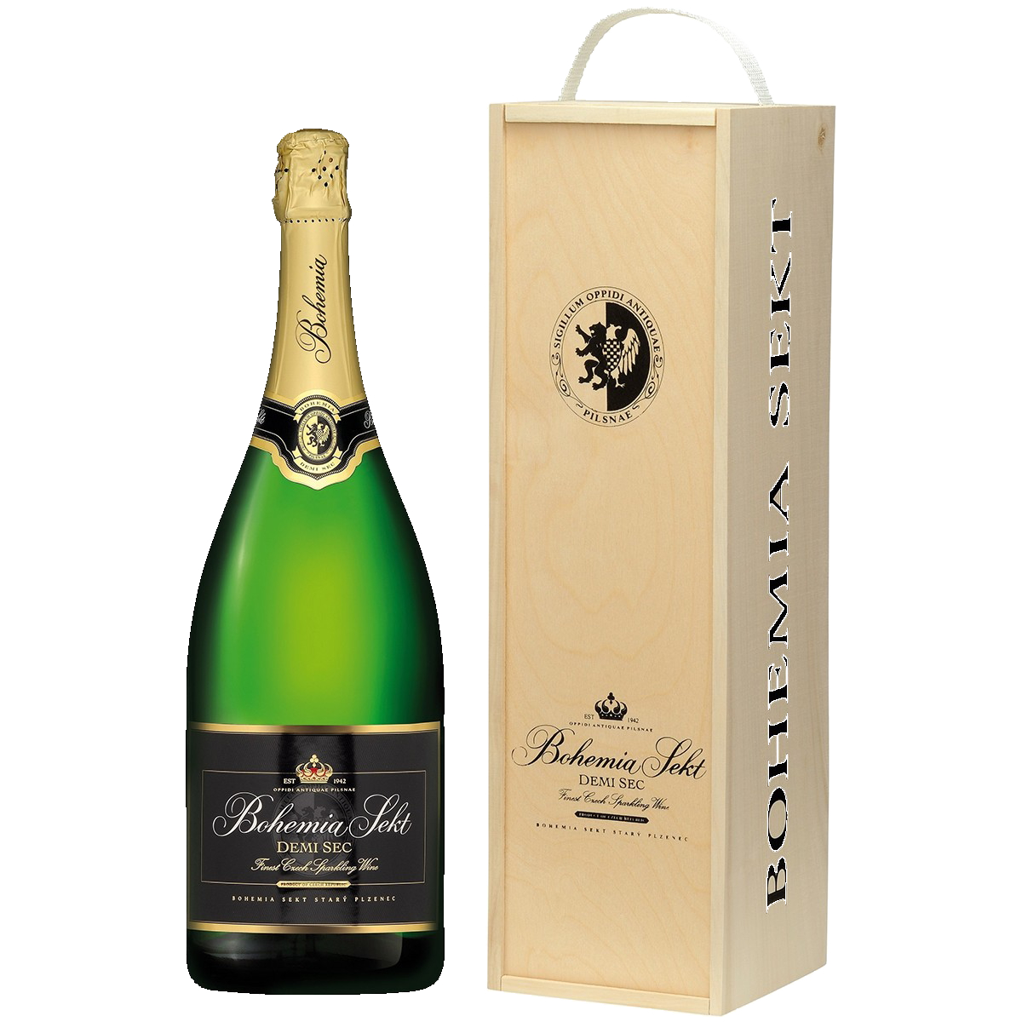
V jakém městě se vyrábí Bohemia sekt?
STARÝ PLZENEC
1. Kolo

Slide 25
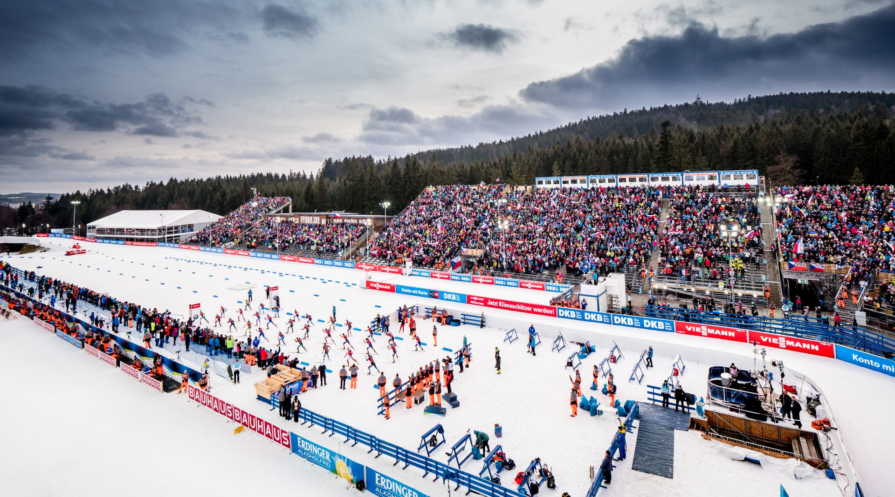
V jakém městě a kraji je biatlonová aréna z obrázku?
NOVÉ MĚSTO NA MORAVĚ,
KRAJ VYSOČINA
1. Kolo
Notes:
Ty obrázky jsou takto schválně, nešahat

Slide 26
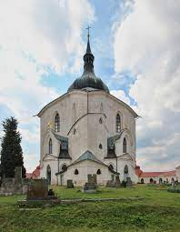
Jak se nazývá jedno z nejznámějších děl italského architekta Jana Blažeje Santiniho v kraji Vysočina, zasvěcený Janu Nepomuckému?
POUTNÍ KOSTEL SV. JANA NEPOMUCKÉHO NA ZELENÉ HOŘE
1. Kolo

Slide 27
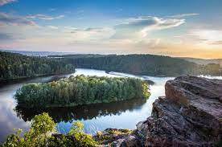
Ve kterém kraji se nachází CHKO Železné hory?
V PARDUBICKÉM KRAJI A V KRAJI VYSOČINA
1. Kolo

Slide 28
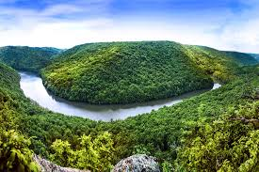
Mezi jakými dvěma městy se rozkládá NP Podyjí?
MEZI VRANOVEM NAD DYJÍ A ZNOJMEM
1. Kolo

Slide 29
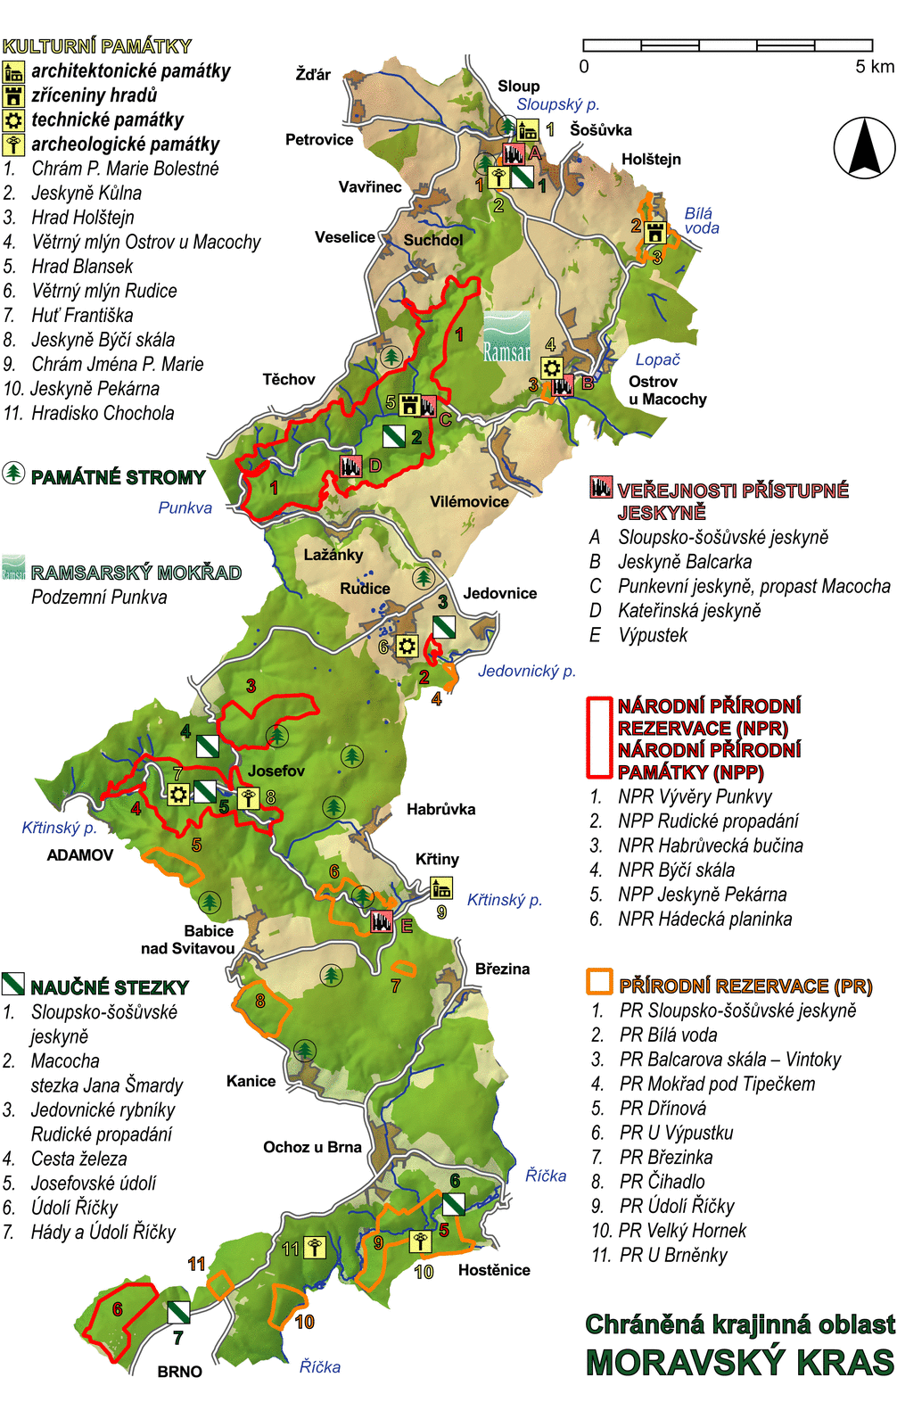
V severní části JMK se nachází krasová oblast (uveď název a horninu, z níž se skládá)
MORAVSKÝ KRAS, VÁPENEC
1. Kolo

Slide 30
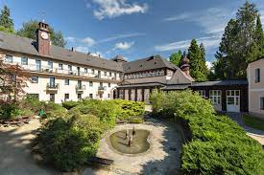
V jakém městě Olomouckého kraje se nachází termální lázně?
VELKÉ LOSINY
1. Kolo

Slide 31
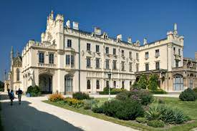
Jak se jmenuje areál, který se nachází v okrese Břeclav a patří na seznam UNESCO?
LEDNICKO-VALTICKÝ AREÁL
https://www.gml.cz/studenti/xrocek/geography/lednice.zip
1. Kolo

Slide 32
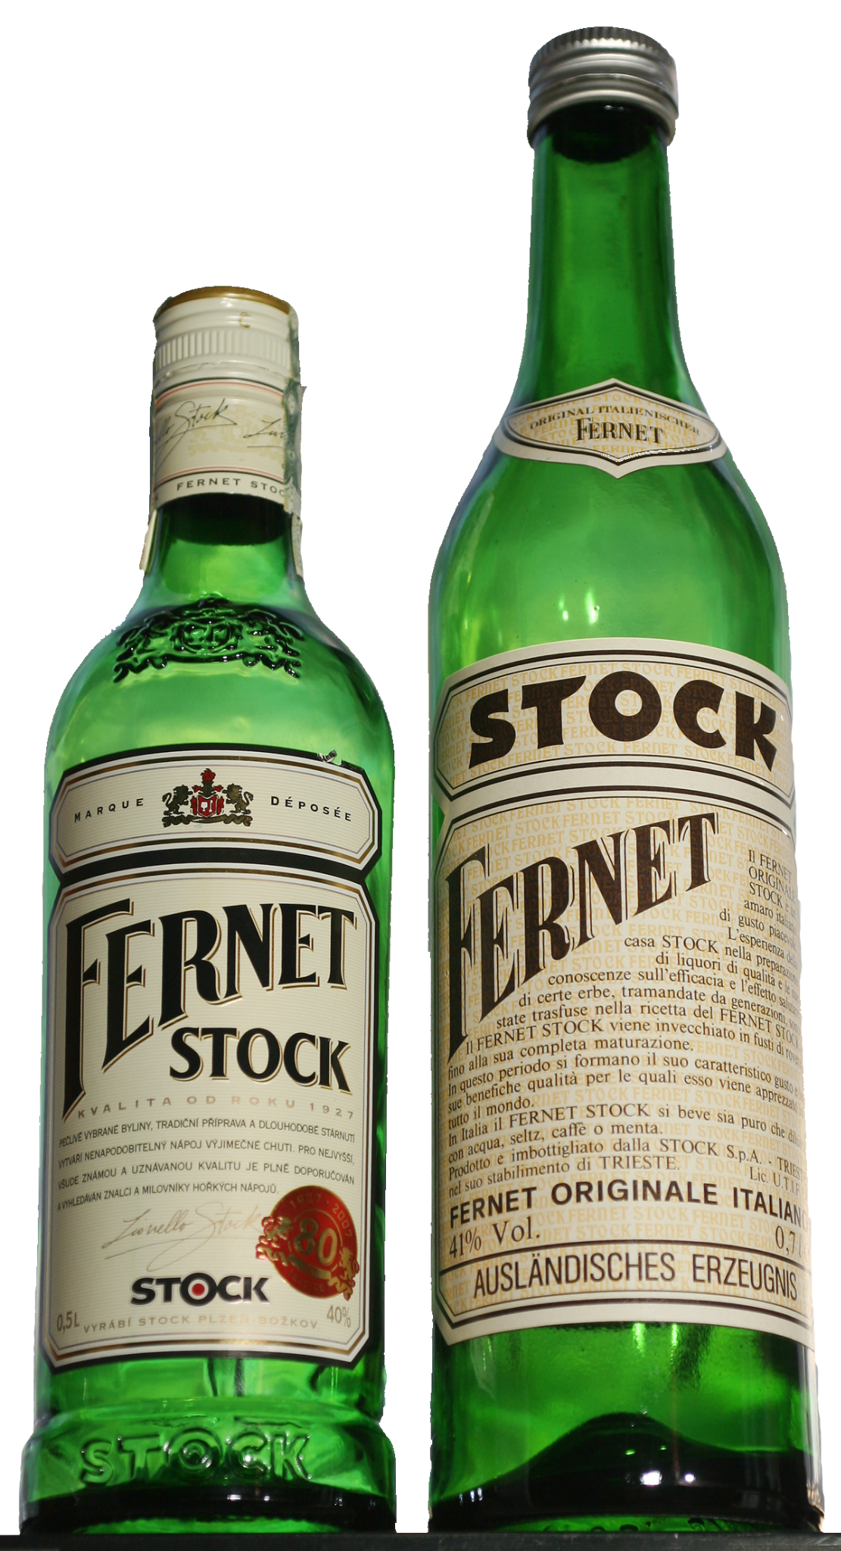
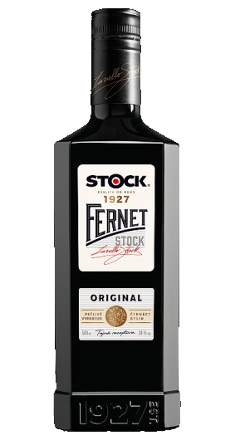
Jedná se o životodárný bylinný likér typu bitter, vyráběný v Plzni.
FERNET
1. Kolo

Slide 33
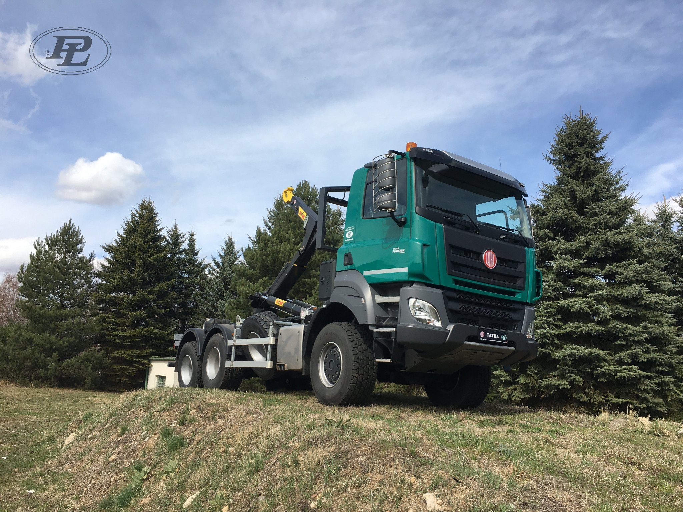
Jaká automobilka sídlící v Moravskoslezském kraji vyráběla vozy pro Rallye Dakar nebo pro cesty Miroslava Zikmunda a Jiřího Hanzelky?
TATRA
1. Kolo

Slide 34
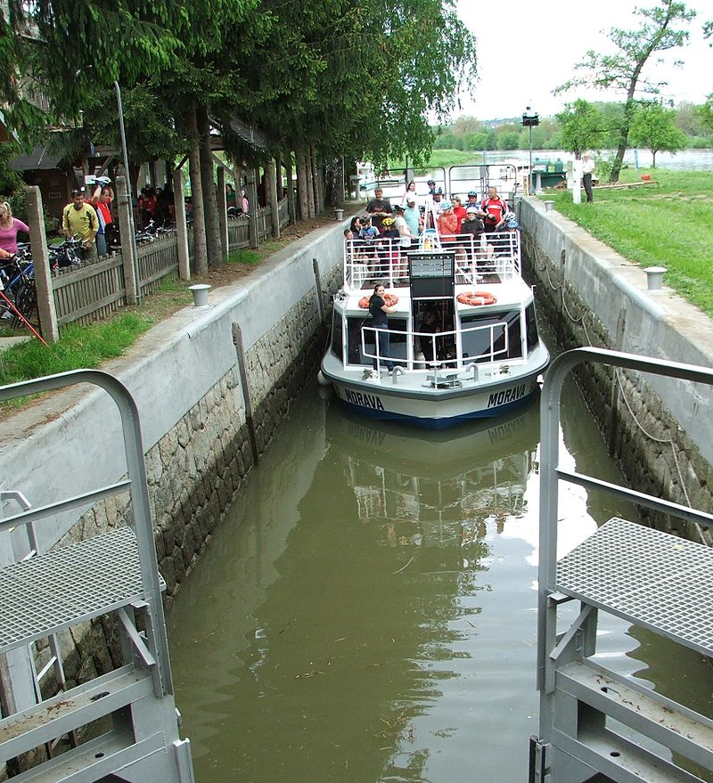
Jakými kraji protéká průplav propojující Otrokovice se Sudoměřicemi a o jaký průplav jde?
JIHOMORAVSKÝ A ZLÍNSKÝ KRAJ, BAŤŮV KANÁL
1. Kolo

Slide 35
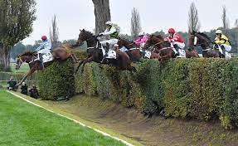
V jakém kraji probíhají jedny z nejtěžších koňských dostihů v Evropě?
V PARDUBICKÉM KRAJI
1. Kolo

Slide 36
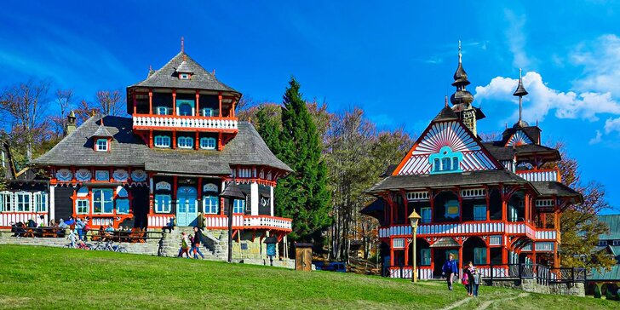
Pro místo na které se ptáme jsou typické dřevěné stavby z konce 19. století. Byly postaveny na návrh architekta Dušana Jurkoviče a nachází se v Moravskoslezských Beskydech.
PUSTEVNY
2. Kolo

Slide 37
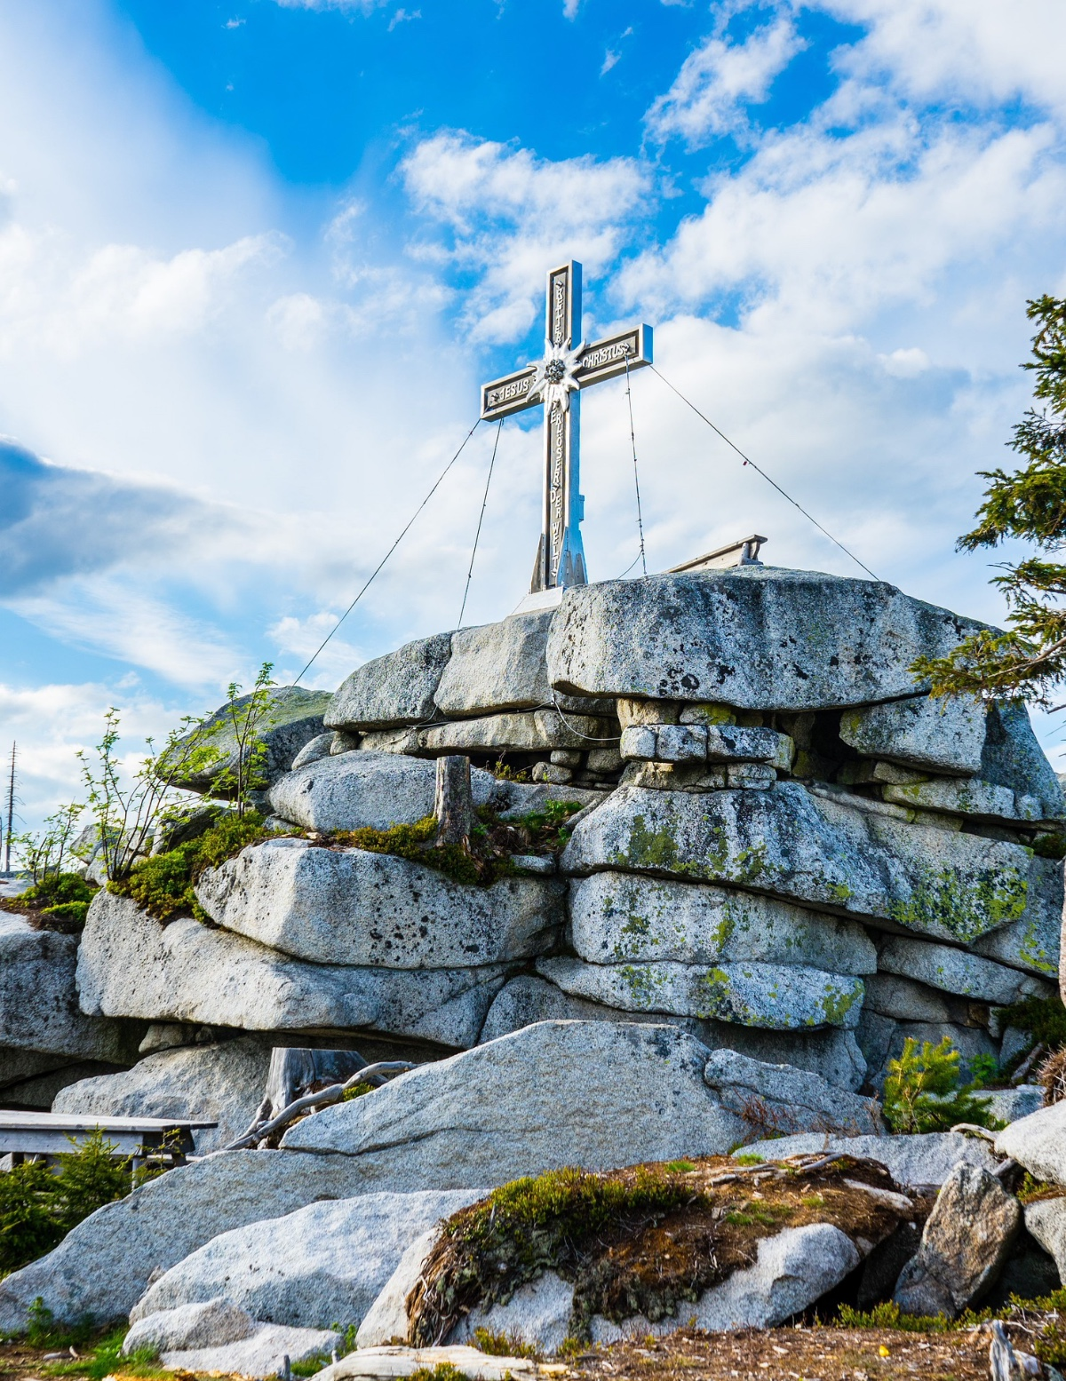
Jaká je nejvyšší hora Šumavy na území České republiky? Nachází se na hranicích s Rakouskem.
PLECHÝ
2. Kolo

Slide 38
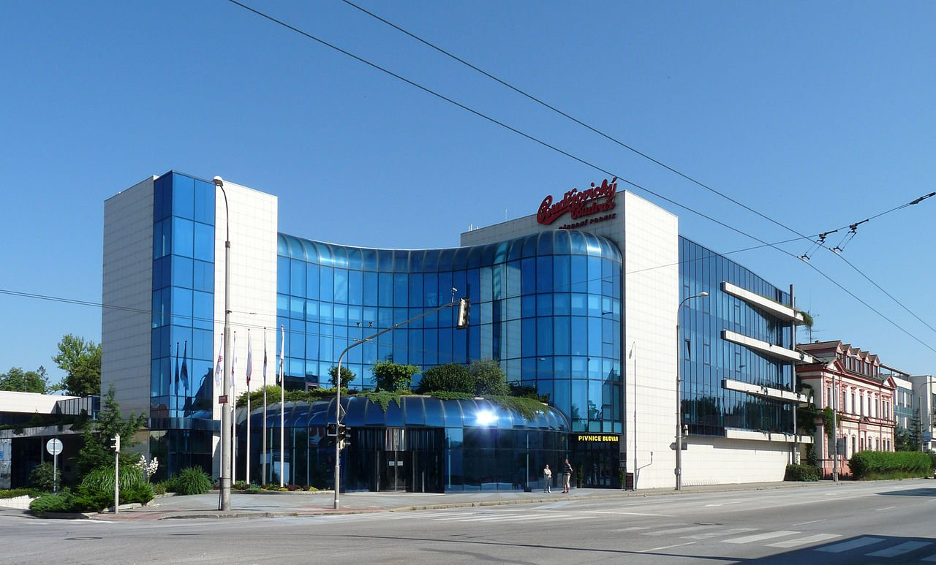
Tento národní pivovar drží ocenění za nejlepší speciál na světě. Je to jeden z největších vývozců piva v České republice. V názvu má jméno města, kde se nachází.
BUDĚJOVICKÝ BUDVAR
2. Kolo

Slide 39
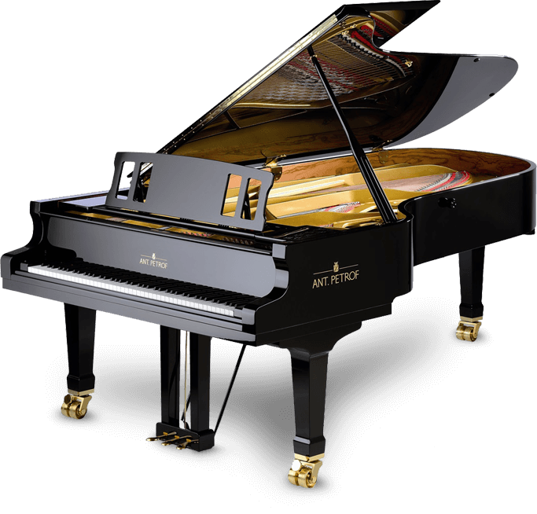
Výrobce klavírů a pianin sídlící Hradci Králové.
Také je je největším evropským výrobcem akustických klavírů a pianin, exportující do více než 60 zemí.
PETROF, spol. s r.o.
2. Kolo

Slide 40
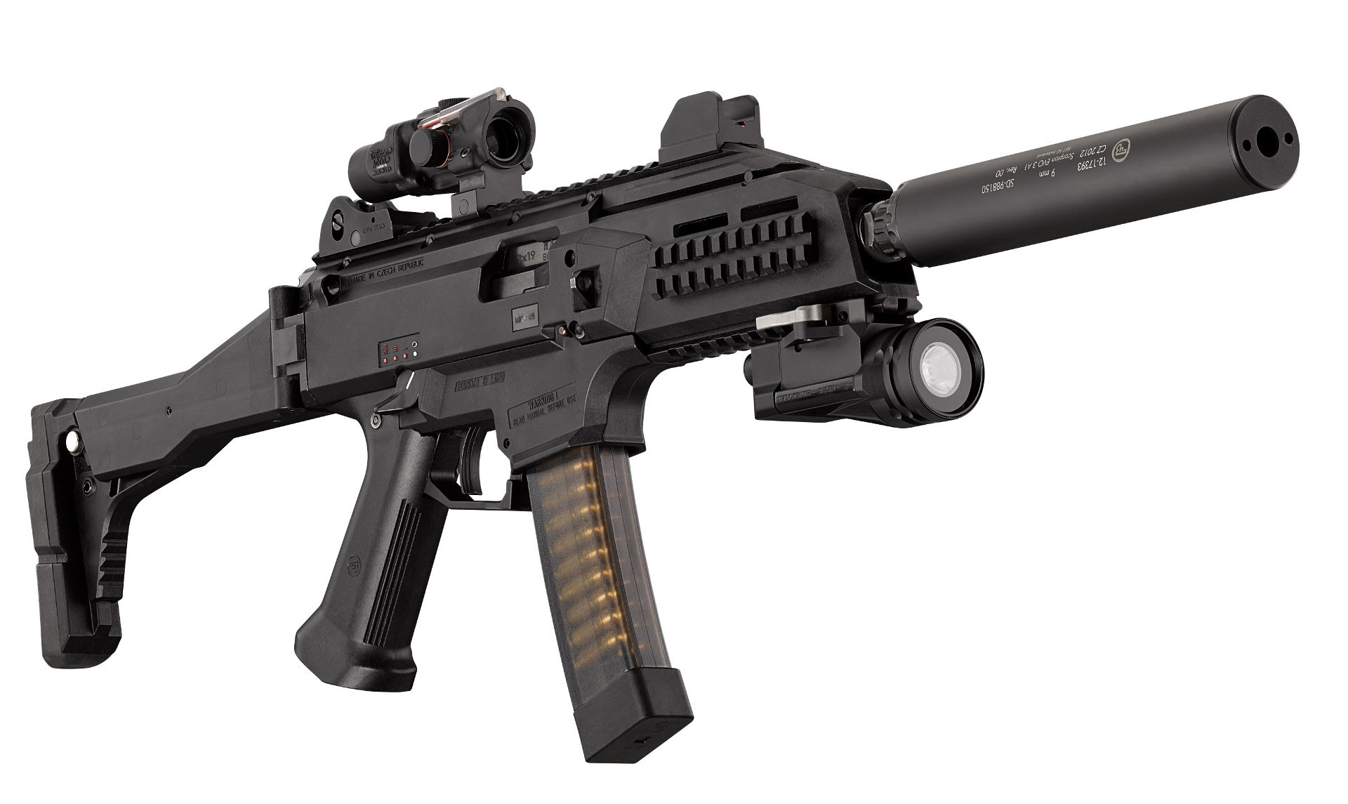
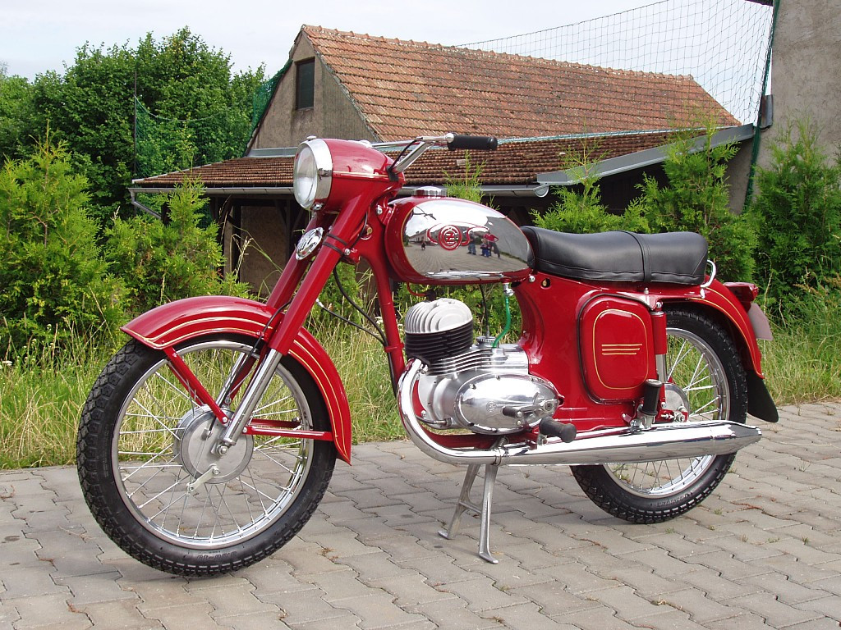
Jak se jmenuje firma, která vyrobila tuto motorku
a teď vyrábí tento samopal?
ČESKÁ ZBROJOVKA
2. Kolo

Slide 41
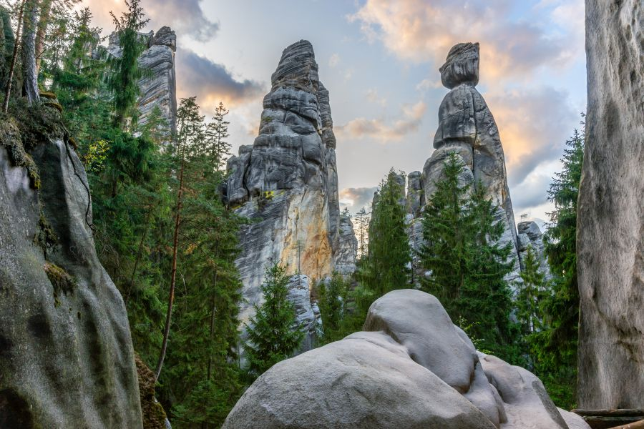
Známé skalní město s labyrintem, gotickou bránou a křišťálově průhlednou pískovnou nacházející se v okrese Náchod se nazývá:
ADRŠPAŠSKO-TEPLICKÉ SKÁLY + SKALNÍ MĚSTO
2. Kolo

Slide 42
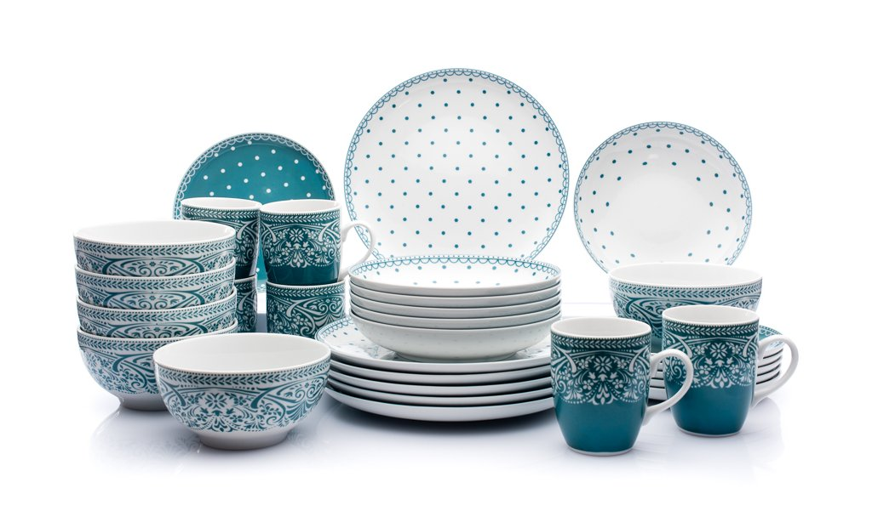
Jak se nazývá největší český výrobce porcelánu s korunkou ve znaku? Porcelán vyrábí od roku 1794. Firma sídlí v obci Nová Role u Karlových Varů.
PORCELÁN THUN
2. Kolo

Slide 43
Uveďte krajské město kraje, ve kterém se nachází nejmenší NP v ČR.
BRNO
2. Kolo

Slide 44
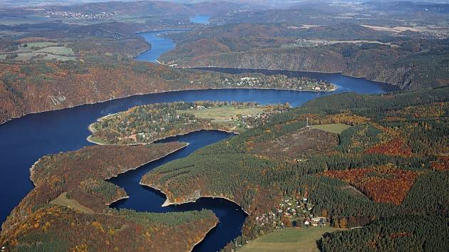
V jakém kraji se nachází a jak se jmenuje 5. největší přehrada České republiky? Je využívána pro lodní dopravu i k rekreaci a různým vodním sportům.
SLAPY - STŘEDOČESKÝ KRAJ
2. Kolo

Slide 45
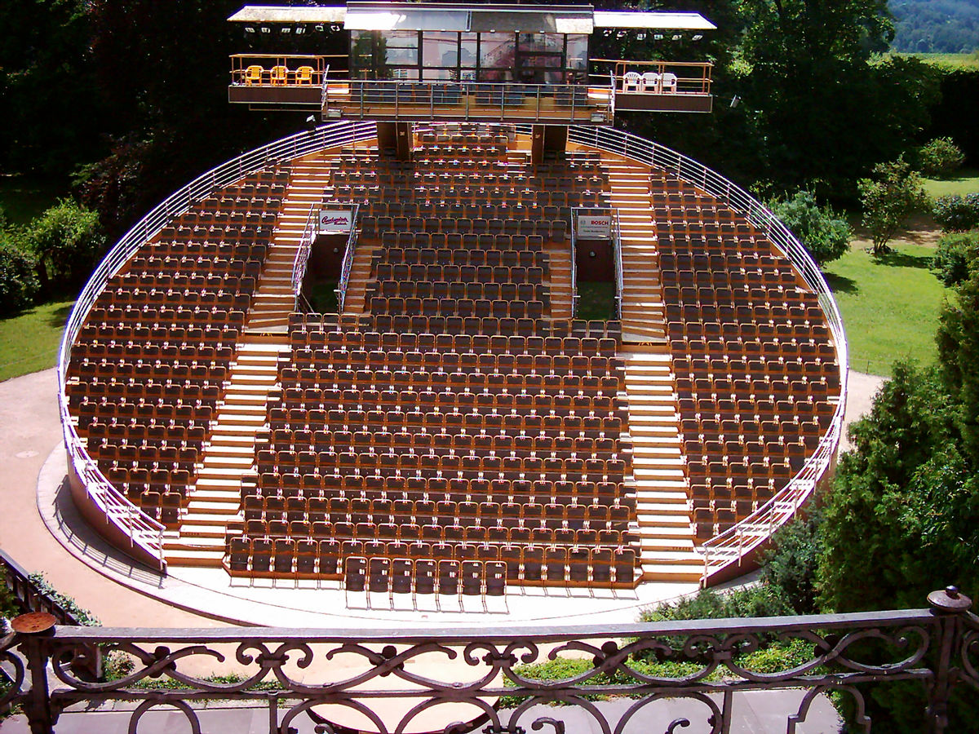
Otáčivé hlediště se nachází v zahradě známého českého zámku. Areál tohoto státního známku je jeden z nejrozsáhlejších ve střední Evropě. Nachází se zde 5 nádvoří.
ČESKÝ KRUMLOV
2. Kolo

Slide 46
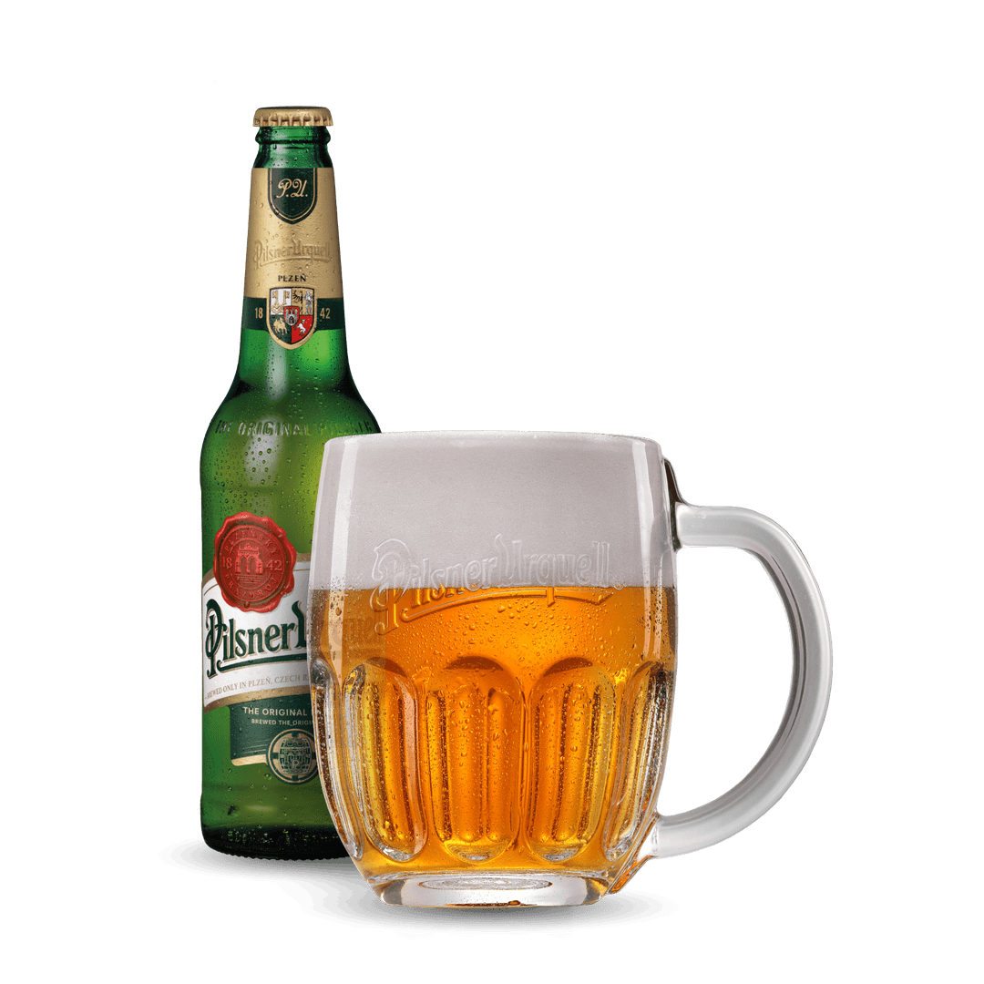
Pivovar nacházející v krajském městě v západních čechách, nyní tento pivovar spadá pod japonskou společnost Asahi.
PLZEŇSKÝ PRAZDROJ
2. Kolo

Slide 47
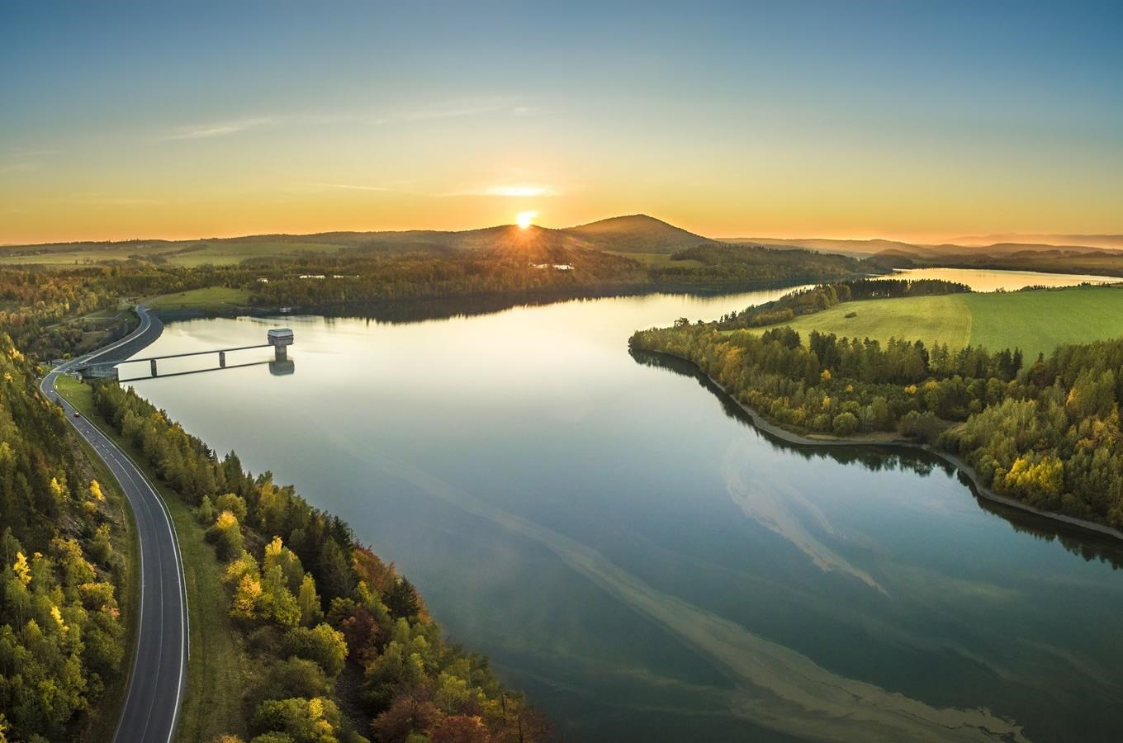
Nejmladší česká přehrada, kterou prochází historická hranice Moravy a Slezska a leží na řece Moravici nese název:
SLEZSKÁ HARTA
2. Kolo

Slide 48
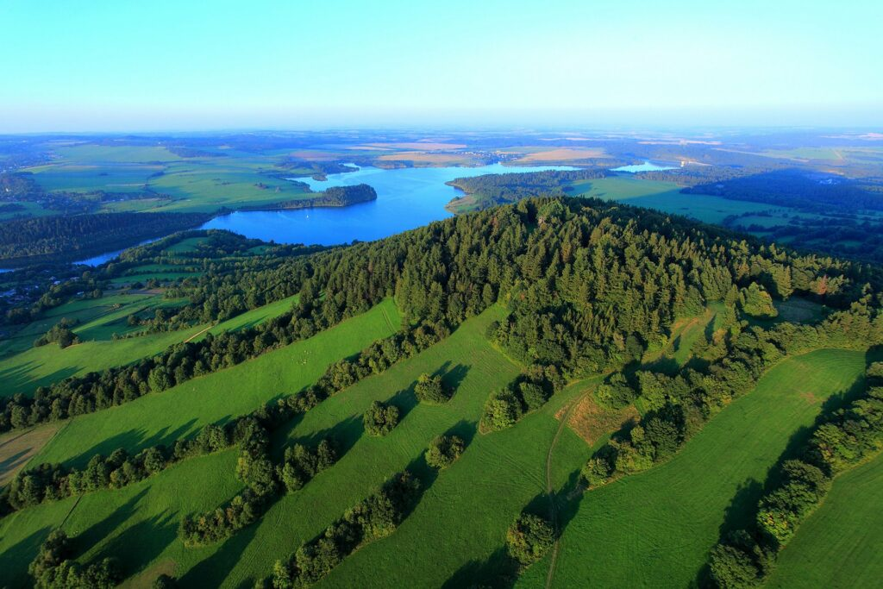
Jak se nazývají naše dvě sopky nacházející se v pohoří Nízký Jeseník? Tyčí se nad vodní nádrží Slezská Harta.
VELKÝ A MALÝ ROUDNÝ
2. Kolo

Slide 49
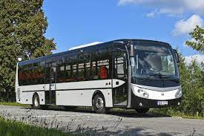
Jaká česká firma je významným výrobcem autobusy pro městskou dopravu? Jejich sídlo se nachází blízko Ústí nad Orlicí.
SOR LIBCHAVY
2. Kolo

Slide 50
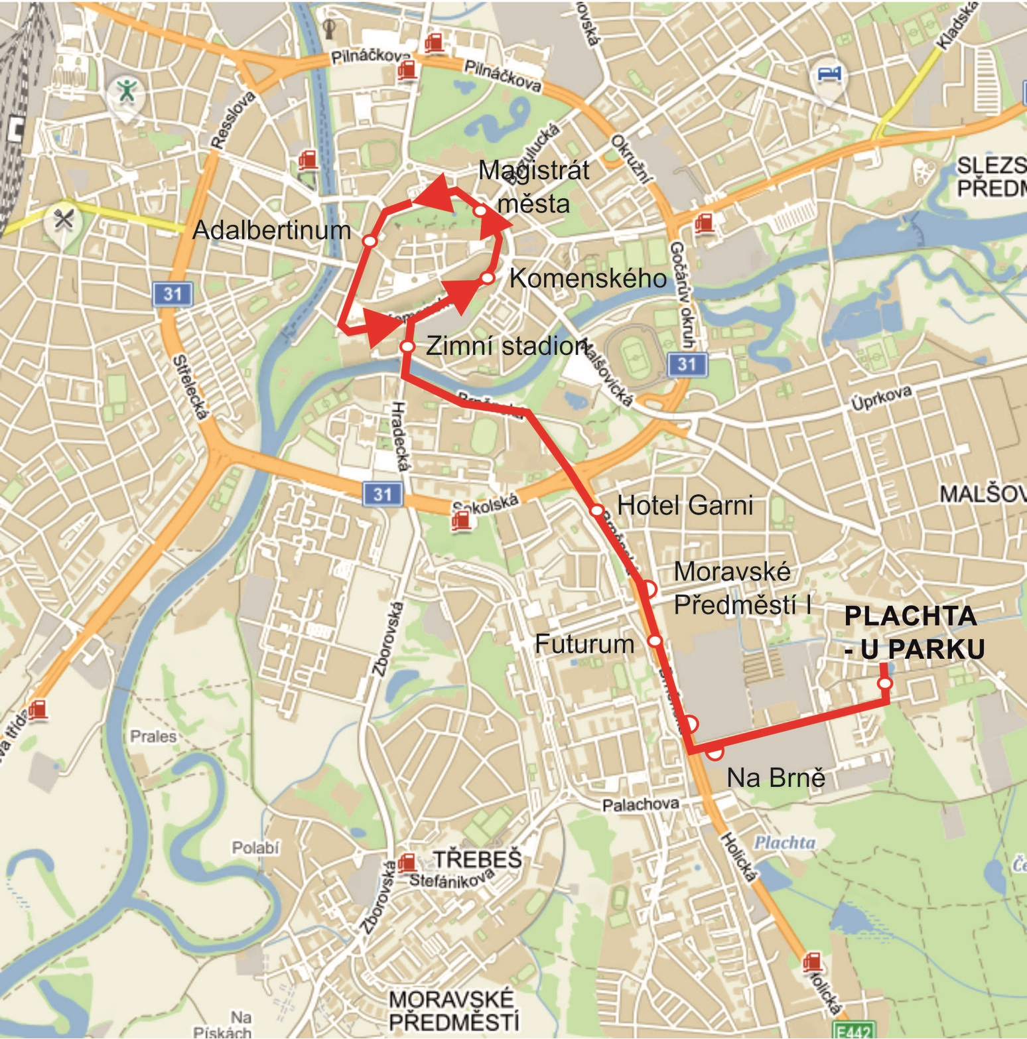
Jedná se o okruh, který se rozprostírá kolem centra Hradce králové. V lázních Bohdaneč se nachází stejnojmenná naučná stezka.
GOČÁRŮV OKRUH
2. Kolo

